Slide 1
Diabetes ja jalkojenhoito
Jalkojen hyvinvointi on tärkeä osa diabeteksen omahoitoa. Diabetesta sairastavilla esiintyy erilaisia jalkaongelmia selvästi enemmän kuin muilla. Siksi jalkojen hyvinvointi on tärkeä osa päivittäistä omahoitoa.
Jalkojen tutkiminen ja niiden kunnon arviointi tulisi tapahtua säännöllisesti myös lääkärin tai diabeteshoitajan vastaanotolla, vähintään kerran vuodessa.

Slide 2
MITKÄ ASIAT OVAT JALKAONGELMIEN TAUSTALLA?
Pitkäaikaisesti koholla oleva verensokeri altistaa jalkaongelmille. Sen aiheuttamat jalkojen hermovauriot, heikentynyt verenkierto ja sidekudoksen sokeristuminen ovat ongelmien taustalla. Haavojen paraneminen hidastuu verensokerin ollessa koholla.
Jos on syntynyt tuntohermovaurioita, jalkoja suojaava tunto saattaa heikentyä. Jalat eivät tunne herkästi lämpötilan vaihtelua, kipua tai painetta ja ne voivat vaurioitua huomaamatta, koska kipu ei varoita ongelmista.
Lihashermojen vaurio voi aiheuttaa lihasvoiman heikkoutta ja jalkaterän virheasentoja, esimerkkinä kaarijalka ja vasaravarpaat. Virheasennot muuttavat jalkaterän kuormitusta, jolloin iho paksuuntuu kuormitusalueilla ja muodostuu kovettumia. Kovettuman alle tulee herkästi verenpurkauma ja haava.
Autonomisen hermoston vaurio heikentää verenkiertoa ja vähentää jalkojen hikoilua. Iho kuivuu, hilseilee ja halkeilee herkästi, erityisesti kantapäissä. Halkeamat voivat tulehtua.
Heikentynyt verenkierto edistää haavojen syntyä ja hidastaa niiden paranemista. Tupakointi pahentaa tilannetta entisestään.
Sidekudosmuutokset jalassa jäykistävät kudoksia ja nilkan ja varpaiden liikkuvuus alenee. Tämä muuttaa kävelyä ja vaikeuttaa tasapainon hallintaa sekä lisää jalkapohjan kuormitusta. Kuormitusalueille syntyy helposti ihomuutoksia, erityisesti kovettumia.​

Slide 3
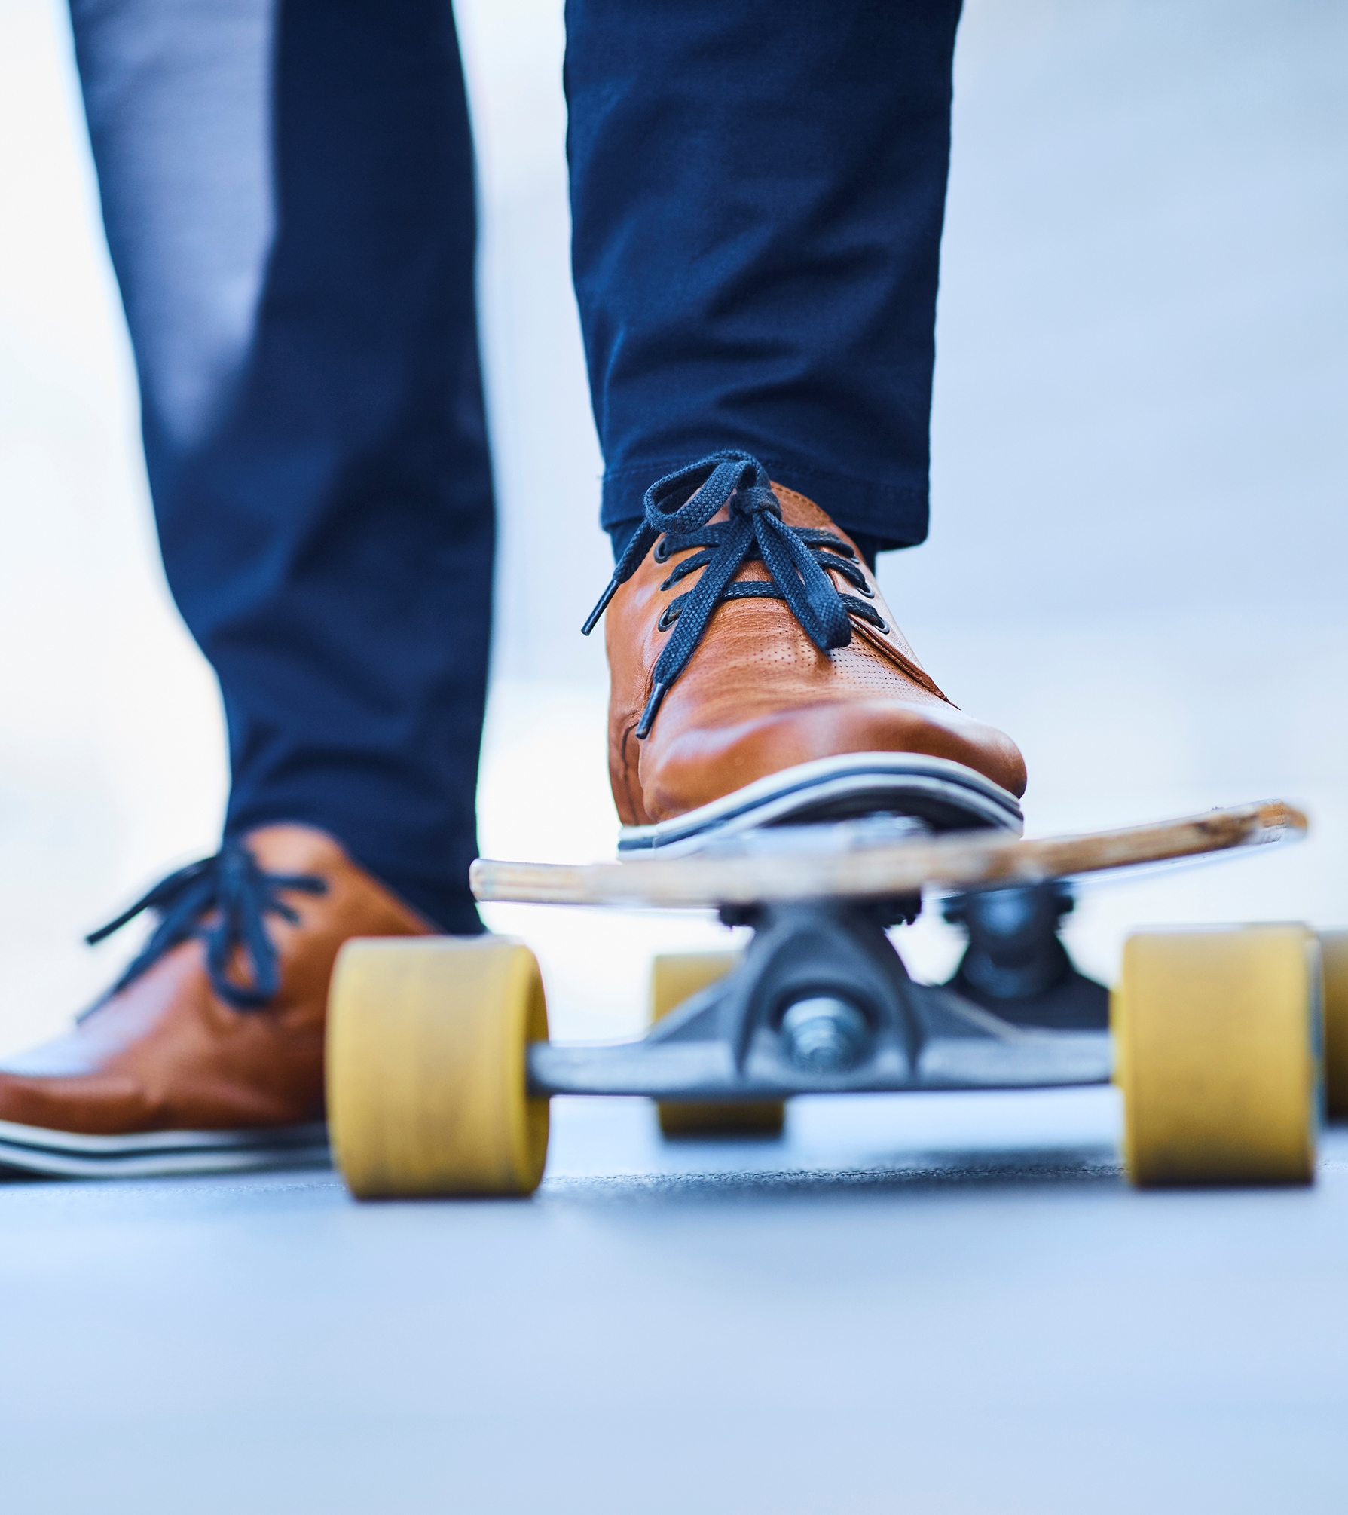
MITÄ VOIT ITSE TEHDÄ - JALKOJEN OMAHOITO
Alaraajojen hyvä lihasvoima, nivelten liikkuvuus ja kehon tasapainon hallinta ovat perusta jalkojen hyvinvoinnille. Kun ne ovat kunnossa, vältytään monilta jaloissa esiintyviltä ongelmilta.
Hyvillä jalkineilla ylläpidetään jalkojen toiminnallisuutta ja estetään virheasentojen syntyminen. Mitä kenkien ja sukkien valinnassa tulee ottaa huomioon: Jalat - Tyypin 2 diabetes - Diabetesliitto
Jalkojen puhtaudesta ja ihon kunnosta huolehtiminen on osa päivittäistä omahoitoa. Siihen kuuluu jalkojen pesu, huolellinen kuivaus(myös varvasvälit) ja jalkojen rasvaus.
Hiertymät, rakot ja pintahaavat kannattaa hoitaa huolellisesti ja olla herkästi yhteydessä terveydenhuollon ammattilaiseen, varsinkin, jos esiintyy tulehduksen merkkejä (punoitus, turvotus, kuumotus).
Omatoiminen jalkojen kunnon tarkkailu on osa jalkojen hyvinvoinnista huolehtimista. VIDEO: Jalkojen kunnon tarkkailu ja tutkiminen, Voit myös testata jalkojesi tunnon yhdessä läheisesi kanssa kotona. VIDEO: Jalkojen tunnon testaaminen.

Slide 4
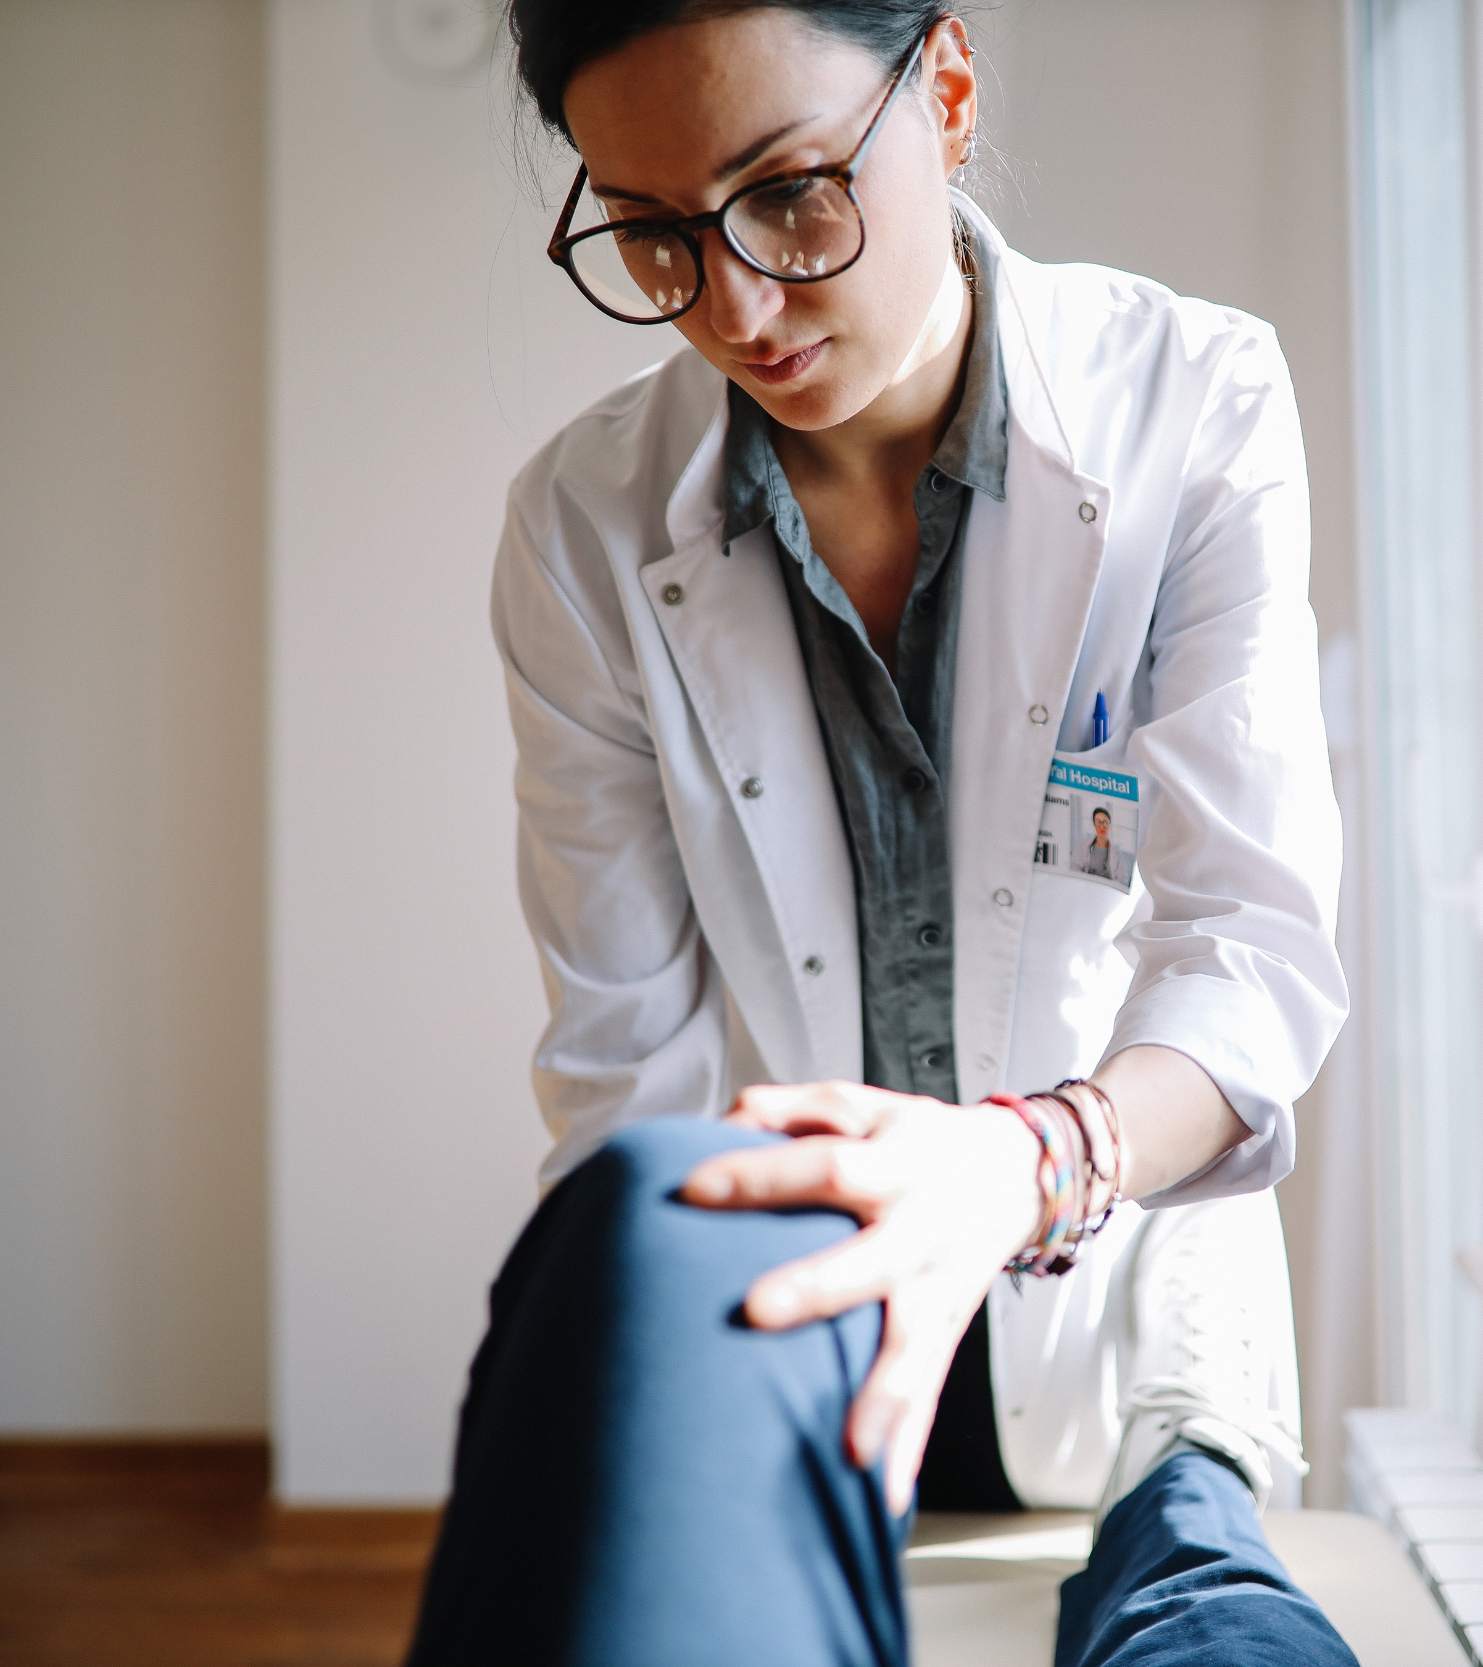
JALKOJEN TUTKIMINEN JA KUNNON ARVIOINTI TERVEYDENHUOLLOSSA
Diabetesta sairastavan hoitosuunnitelmaan kuuluu jalkojen tutkiminen lääkärin vastaanotolla vähintään kerran vuodessa. Lääkärin tulee tehdä myös jalkojen riskiluokitus, mikä on yksi tapa arvioida diabetesta sairastavan jalkaterveyttä. Tarkoituksena on löytää ne diabetesta sairastavat, joilla on suurentunut riski saada pitkittynyt jalkahaava tai vaikea alaraajojen verenkierto-ongelma. Sen perusteella lääkäri arvioi myös tarvetta hoidoista ja ohjauksesta jatkossa, esimerkiksi tarvetta jalkaterapeutin vastaanottoon.
Lue Diabetestalosta lisää jalkojen riskiluokituksesta: Riskijalka diabeteksessa.
Sinun kannattaa valmistautua terveydenhuollon vastaanottokäyntiin täyttämällä ennakkoon jalkojen oirekysely ja kipupiirros:
Jalkojen oirekysely
Kipupiirros
Jos haluat itse hakeutua jalkaterapeutin tai jalkojenhoitajan(terveydenhuollon koulutus) vastaanotolle, löydät paikkakuntasi jalkojenhoitopalveluiden ammattilaisten yhteystiedot täältä: Jalkojenhoitopalveluita paikkakunnittain

Slide 5
Tietoa jalkojen hoidosta laajemmin:
Diabetesliitto:
Tyypin 2 diabetespolku
Terveyskylä/Diabetestalo: Diabetes ja jalkojen itsehoito

